Slide 1
الدائرة الكهربائية البسيطة
إعداد المعلمة :أبرار الحواج

Slide 2

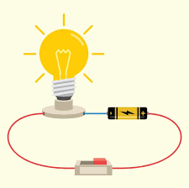
*تعريف الدائرة الكهربائية :
هي مسار مغلق لمرور التيار الكهربائي فيه.

Slide 3
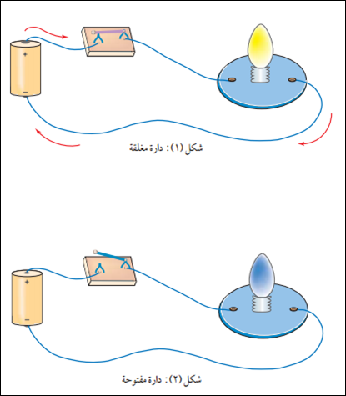
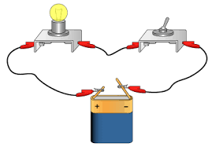
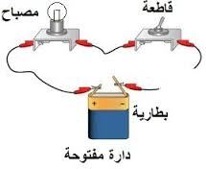
الدائرة الكهربائية المغلقة و الدائرة الكهربائية المفتوحة :

Slide 4
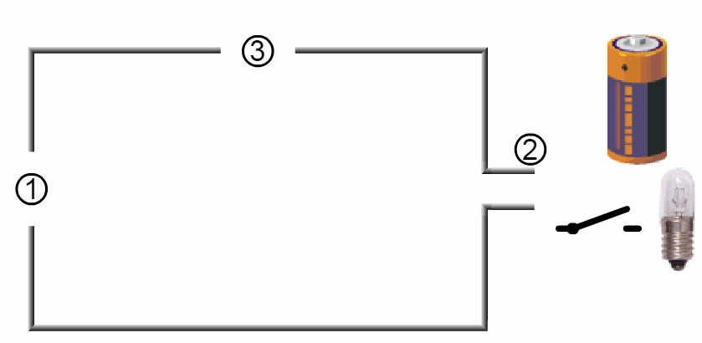
مكونات الدائرة الكهربائية البسيطة:

Slide 5
مكونات الدائرة الكهربائية البسيطة:
1)مصدر الطاقة الكهربائية : يتمثل بالبطارية أو مصدر التيار مستمر أو متغير " و هو عبارة عن قطبين بينهما فرق جهد".
2)الحمل الكهربي : العنصر المسؤول عن تحول الطاقة كهربائية إلى صورة أخرى .
3) الاسلاك : العنصر المسؤول عن نقل الطاقة.
4)المفتاح الكهربي : العنصر المسؤول عن التحكم في تشغيل و إيقاف الدائرة.

Slide 6

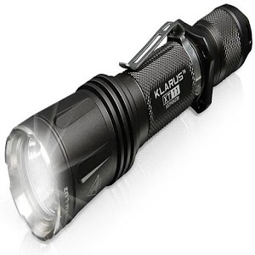



استخدامات الدائرة الكهربائية البسيطة

Slide 7


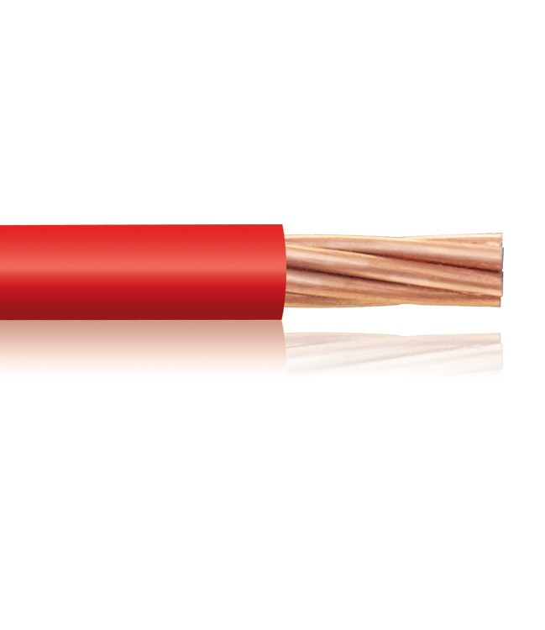

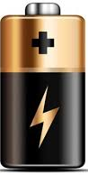
الكميات الكهربائية للدائرة البسيطة
شدة التيار الكهربي
المقاومة الكهربية
فرق الجهد الكهربي

Slide 8



الكميات الكهربائية الأساسية :

Slide 9


شكراً لحسن استماعكم نلتقي بكم بالحصة القادمة

Slide 10
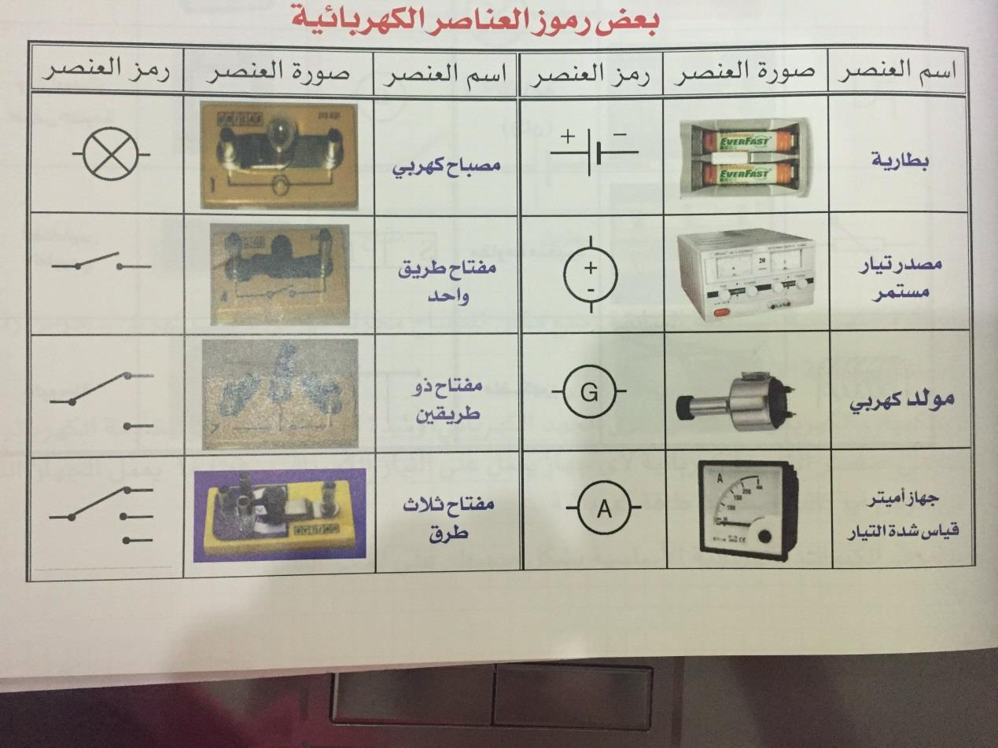
رمــوز العنــاصر الكهربائية

Slide 11
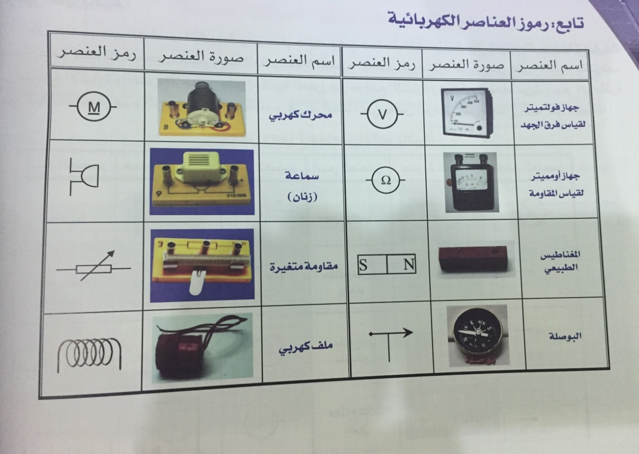
رموز العناصر الكهربائية

Slide 12
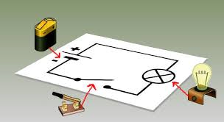
مثال على تمثيل الدائرة الكهربائية البسيطة بالرموز

Slide 13
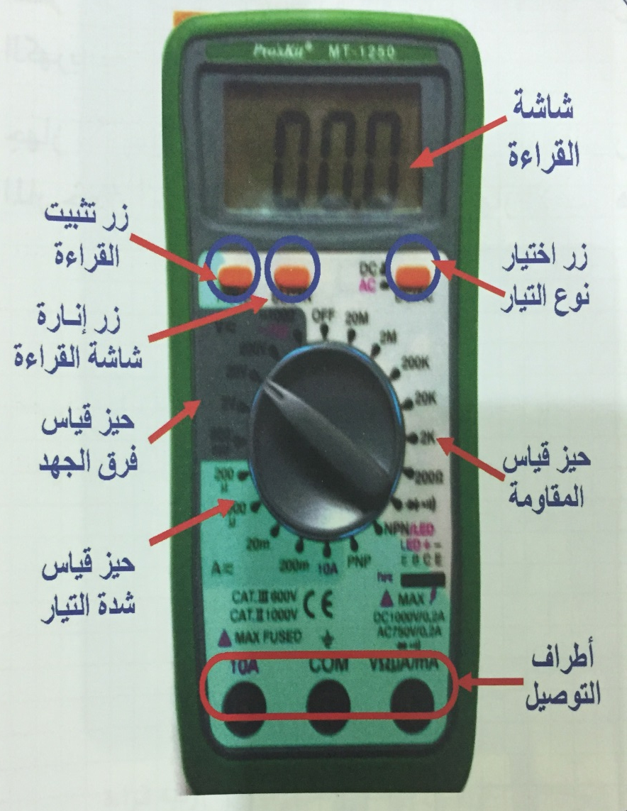
جهاز الأفوميتر :
هو عبارة عن عدة أجهزة مجتمعة في جهاز واحد ,
و يوجد منه نوعان (جهاز أفوميتر تناظري – جهاز أفوميتر رقمي ) .

Slide 14
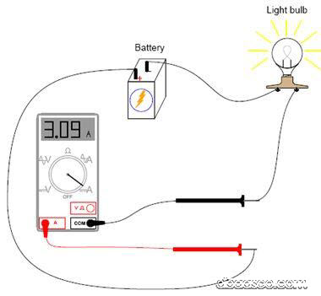
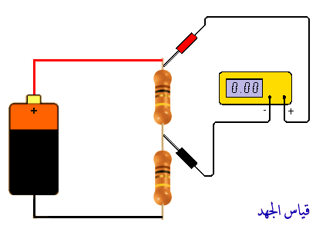
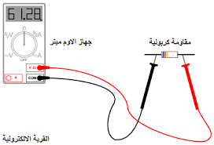
قياس المقاومة الكهربائية
قياس شدة التيار الكهربي
قياس فرق الجهد الكهربي

